Slide 1

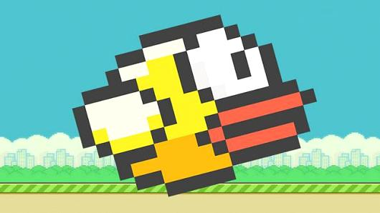
Lập trình game FlappyBird
Sinh viên thực hiện:
Vũ Thanh Bình
Thái nguyên, 10/2016

Slide 2

Nội Dung Chính
Tổng quan về Java
Viết chương trình game
Kết quả
Hạn chế, thiếu sót và hướng phát triển

Slide 3

Tổng quan về Java
Java là ngôn ngữ lập trình dạng lập trình hướng đối tượng (OOP).
Ra đời năm 1990 có tên Oak
Năm 1995 đổi tên thành Java

Slide 4
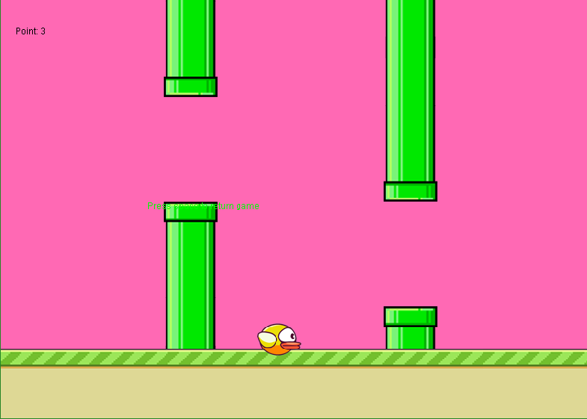
Viết chương trình game
“Game FlappyBird”. Trò chơi được trình bày theo phong cách side-scroller (phong cách game với các đối tượng được nhìn thấy ở mặt bên (side-view) và di chuyển từ cạnh trái sang cạnh phải của màn hình), trong đó người chơi điều khiển một chú chim, cố gắng vượt qua các hàng ống màu xanh lá cây mà không chạm vào chúng để dành được điểm cao nhất có thể và không có giới hạn về số điểm.

Slide 5
Viết chương trình game
Đảm bảo một số tính năng cơ bản:
Tiếng động
Tính điểm người chơi
Chuyển động của con chim
Chuyển động của ống khói
Chuyển động của nền
Va chạm con chim với ống khói hay nền.

Slide 6




Viết chương trình game
Tài nguyên sử dụng:

Slide 7
Viết chương trình game
Tạo 7 class phục vụ quá trình làm game:
Class AFrameOnImage.java
Class Animation.java
Class GameScreen.java
Class GameThread.java
Class Objects.java
Class QueueList.java
Class SoundPlayer.java
Notes:
Class AFrameOnImage.java : xử lý từng Frame trong một bức ảnh
Class Animation.java : xử lý,thao tác chuỗi các Frame
Class GameScreen.java : kế thừa từ Jframe nên có thể bật lên như một cửa sổ
Class GameThread.java : kế thừa từ Jpanel
Class Objects.java : chứa tham số về độ rộng và dài, tọa độ của đối tượng.
Class QueueList.java : hàng đợi có thể chứa bất kỳ đối tượng nào
Class SoundPlayer.java : xử lý âm thanh

Slide 8
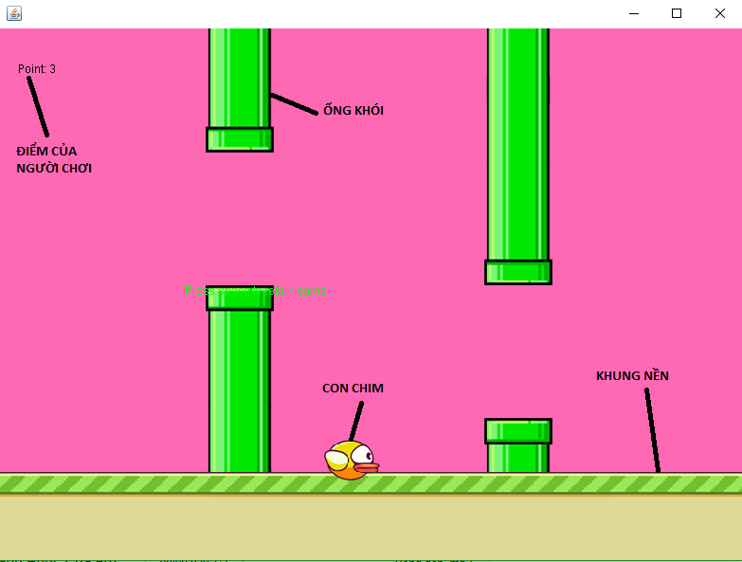
Viết chương trình game

Slide 9

Viết chương trình game
Bird.java : đối tượng con chim
Sử dụng thư viện

Slide 10
Viết chương trình game
Kế thừa từ lớp Objects
Thân chương trình:
Constructor : Bird(int x, int y,int w,int h)
Hàm cập nhật : update()
Hàm trả về sự va chạm : getRect()
Phương thức cập nhật cho thuộc tính sự sống của con chim: setLive(boolean b) và getLive()
Hàm đặt lại tốc độ cho con chim : setVT(float vt)
Hàm tạo hiệu ứng bay cho con chim: fly(), getIsFlying()
Thêm âm thanh vào file Assets : "Assets/bup.wav" , "Assets/flap.wav" , "Assets/getmoney.wav"

Slide 11

Viết chương trình game
Chimney.java : đối tượng một ống khói
Sử dụng thư viện

Slide 12
Viết chương trình game
Chimney.java : đối tượng một ống khói
Kế thừa từ lớp Objects
Thân chương trình:
Constructor : Chimney(int x, int y, int w, int h)
Hàm trả về sự va chạm : getRect()
Hàm xác định con chim đằng sau ống khói : setIsBehindBird(boolean b) và getIsBehindBird()

Slide 13
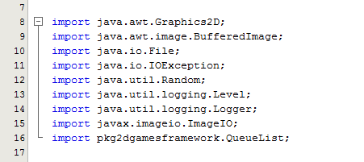
Viết chương trình game
ChimneyGroup.java : đối tượng 6 ống khói
Sử dụng thư viện

Slide 14
Viết chương trình game
Constructor : getChimney(int i)
Tạo chuyển động lên xuống ngẫu nhiên cho ống khói : getRandomY()
Tạo chuyển động cho ống khói : update()
Hàm khởi tạo lại các ống khói : resetGame()
Hàm vẽ các ống khói : paint(Graphics2D g2)
Thêm ảnh ống khói vào file Assets : "Assets/chimney.png" và "Assets/chimney_.png"

Slide 15
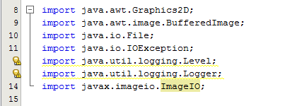
Viết chương trình game
Ground.java : đối tượng nền trò chơi
Sử dụng thư viện

Slide 16
Viết chương trình game
Thân chương trình :
Constructor : Ground()
Hàm hiển thị ảnh nền : Paint()
Hàm cật nhật chuyển động ống khói : Update()
Hàm lấy chiều cao của ảnh nền : getYGround()
Thêm ảnh nền vào file Assets : "Assets/ground.png"

Slide 17
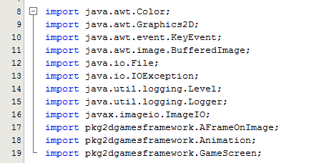
Viết chương trình game
FlappyBirds.java : lớp chứa hàm main
Sử dụng thư viện :

Slide 18
Viết chương trình game
Kế thừa từ lớp GameScreen
Constructor cửa sổ game
Khởi tạo đối tượng FlappyBird trong hàm Main
Phương thức cập nhật sự kiện: Game_Update
Phương thức hiển thị nội dung lên màn hình game : Game_Paint
Phương thức Key_Action: xử lý chương trình khi sử dụng phím
Phương thức resetGame() : đưa về màn hình bắt đầu và các thông số trở về ban đầu khi thua
Đặt màu cho phông nền với mã màu: "#FF69B4"
Thêm ảnh con chim vào file Assets: "Assets/bird_sprite.png"

Slide 19
Kết Quả
Hiểu hơn về ngôn ngữ Java
Biết thêm nhiều các hàm hỗ trợ mới
Sử dụng thành thạo hơn ngôn ngữ Java
Tạo được game FlappyBird hoàn chỉnh
Tạo được giao diện thân thiện dễ sử dụng
Tạo được chuyển động của con chim, nền và ống khói
Tính điểm cho người chơi
Tạo âm thanh khi chơi

Slide 20
Hạn chế và hướng phát triển
Hạn chế
Chưa đưa lên online
Chưa tạo được bảng xếp hạng điểm
Chưa có phần hướng dẫn và trợ giúp
Chưa có phần tạm dừng,tiếp tục và chơi lại game
Hướng phát triển
Thiết kế đồ họa game đẹp hơn
Làm chuyển động của game mượt và nhanh hơn
Đưa lên lên online hoặc trong mạng LAN

Slide 21

Cảm ơn thầy cô và các bạn!

